Slide 1
O’ZBEKISTON MILLIY UNIVERSITETI FIZIKA FAKULTETI
ASTRONOMIYA VA ATMOSFERA
FIZIKASI KAFEDRASI
ASTRONOMIK TASVIRLARNI IRAF DASTURLAR PAKETIDA BIRLAMCHI VA YAKUNIY QAYTA ISHLASH
Birinchi bosqich magistranti:
MAMATOVA XURSHIDA MUSTAFOYEVNA
TOSHKENT 2012

Slide 2
LINUX - IRAF DASTURLAR PAKETI
XX asrning 80-yillarida Zaryadli Bog’langan Qurilmalar (ZBQ) ya’ni CCD kameralar yaratildi;
Ularning tasvirlarini qayta ishlashga mo’ljallangan dasturlardan biri bu – Image Reduction Analysis Facility ya’ni IRAF hisoblanadi;
IRAF dasturlar paketi Arizona Milliy Optik Astronomik Observatoriyasi xodimlari tomonidan ishlab chiqilgan;
IRAF dasturlar paketi faqatgina LINUX operatsion sistemasida ishlaydi va hozirga qadar uning WINDOWS platformasida ishlovchi prototipi yaratilmagan;

Slide 3
YORDAMCHI ZBQ (CCD) TASVIRLAR
ZBQ tasvirlarini birlamchi qayta ishlash jarayoni yordamchi tasvirlarni hisobga olishni nazarda tutadi;
Yordamchi tasvirlar asosan BIAS, DARK va FLAT dan iborat;
BIAS – nol holat toki kameranig xususiyatlariga bog’liq bo’lib, expozitsiya vaqti va filter bilan hisoblshmaydi;
DARK – qorong’ulik toki bo’lib, asosan issiqlik shovqinlari hisobiga yuz beradi. Uning qiymati vaqtga bog’liq funksiya hisoblanadi va filter bilan hisoblashmaydi;
FLAT – yorqin osmon foni bo’lib, teleskop optik sistemasining nochiziqliligi hisobiga paydo bo’ladi. Alohida FLAT tasviridan tasvir yuzasini tekislashda foydalaniladi. U filterga bog’liq bo’lib, o’z navbatida vaqtning ham fuksiyasi hisoblanadi;

Slide 4
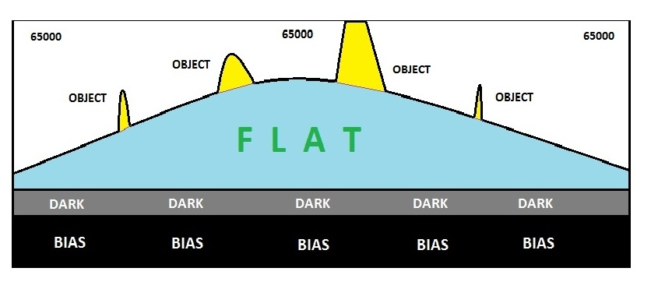
BIRLAMCHI QAYTA ISHLASH
Tasvirlarni qayta ishlashga tayyorlash jarayoni birlamchi qayta ishlash deyiladi;
Birlamchi qayta ishlashda BIAS va DARK tasvirlari asosiy tasvirdan ayriladi va asosiy tasvirni FLAT tasviriga bo’lish orqali uning yuza tekisligi to’g’rilanadi;

Slide 5
IRAF DASTURINI ISHGA TUSHURISH
Dastavval LINUX operatsion sistemasidan KONSOLE aplikatsiyasi ishga tushuriladi va keyin XTERM komandasi yurgiziladi;
Keyin -ls va -sb komandalari orqali iraf dasturlari joylashgan papkaga kirilib, cl> cd iraf komandasi orqali IRAF dasturlar paketi ishga tushuriladi;
shuningdek –ls va –cd komandalari orqali yordamchi va qayta ishlanishi lozim bo’lgan tasvirlar turgan papkaga kiriladi;
cl> disp - komandasi orqali kerakli tasvir DS9 oynasiga yuklab olinadi;
Keyin cl> ? Komandasi orqali IRAF dasturlar paketi menyusi ochiladi;

Slide 6
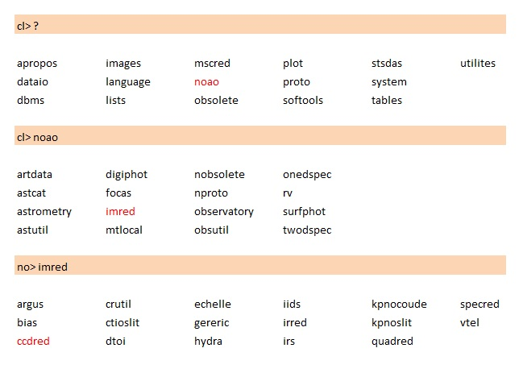
IRAF > NOAO > IMRED > CCDRED

Slide 7
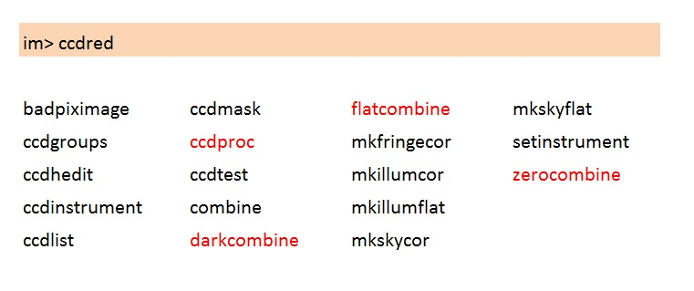
CCDRED DASTURLAR PAKETI

Slide 8
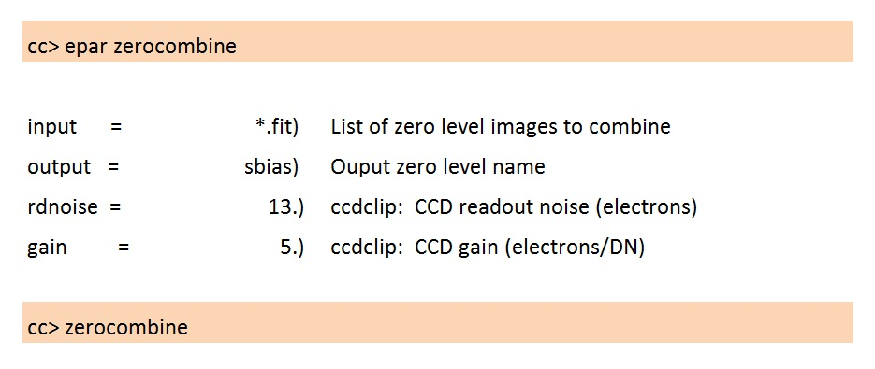
ZEROCOMBINE SOZLANMASI

Slide 9

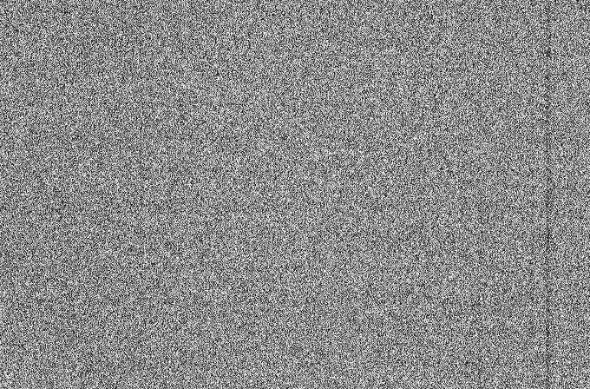
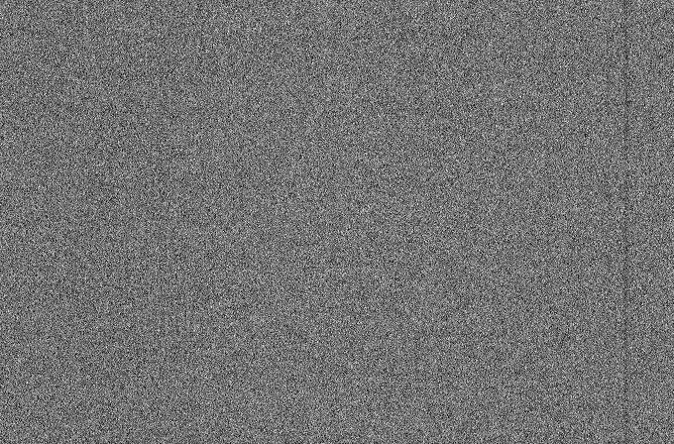
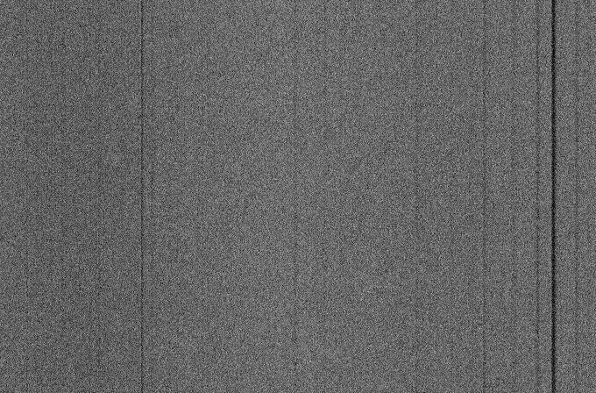
ZEROCOMBINE > SUPERBIAS
BIAS 1
BIAS 3
BIAS 2
SUPER BIAS

Slide 10
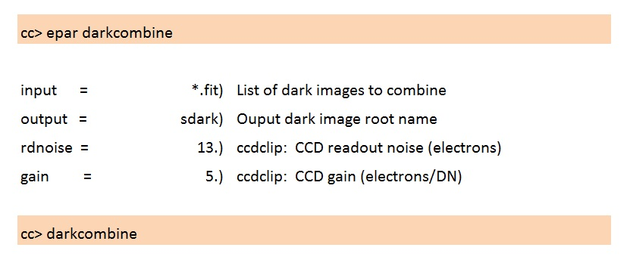
DARKCOMBINE SOZLANMASI

Slide 11
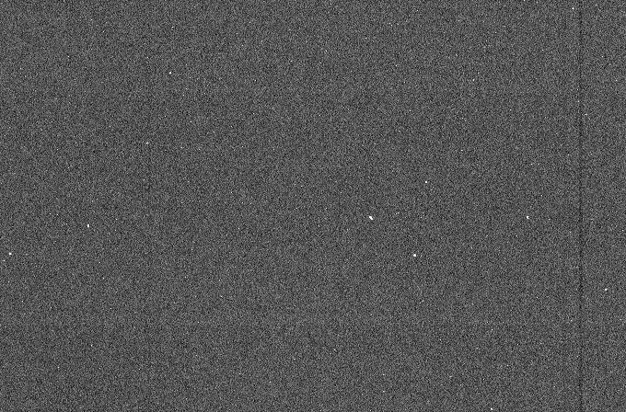
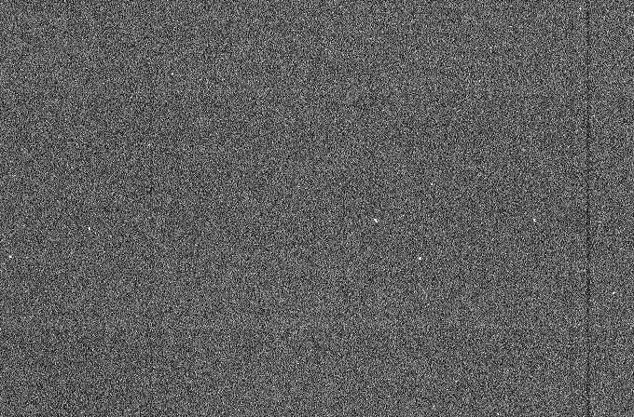
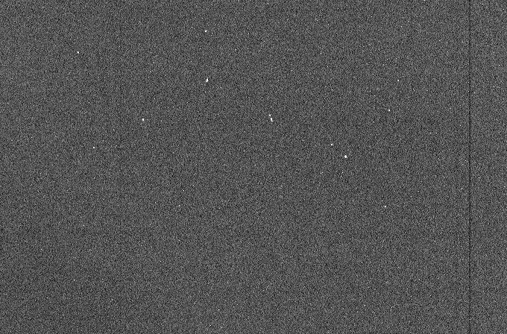
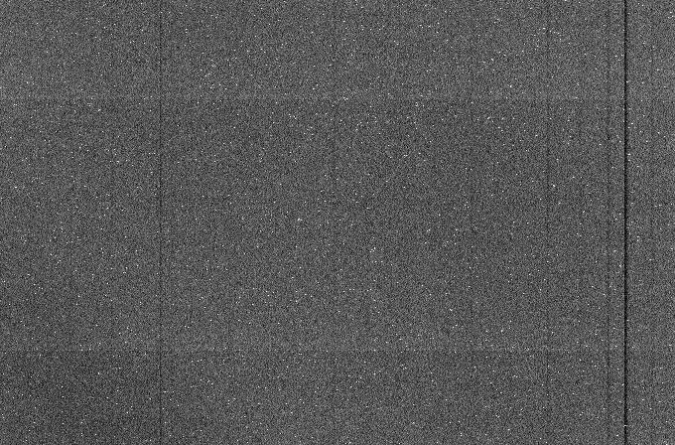
DARKCOMBINE > SUPERDARK
DARK 1
DARK 3
DARK 2
SUPER DARK

Slide 12
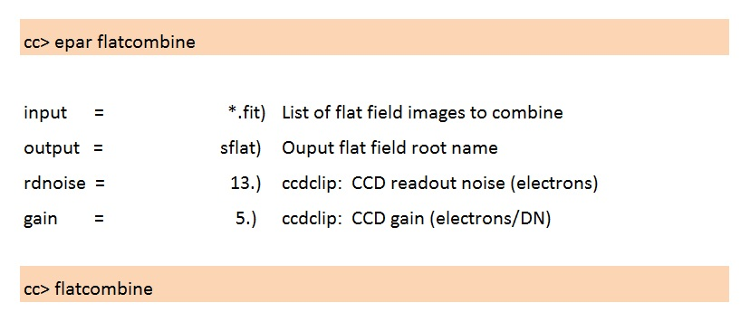
FLATCOMBINE SOZLANMASI

Slide 13
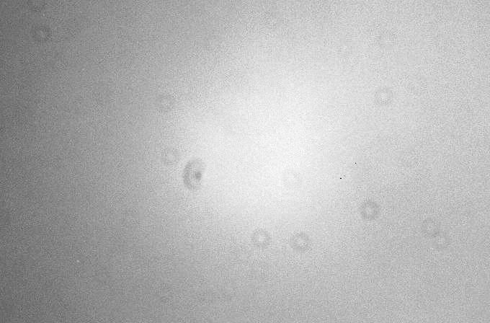
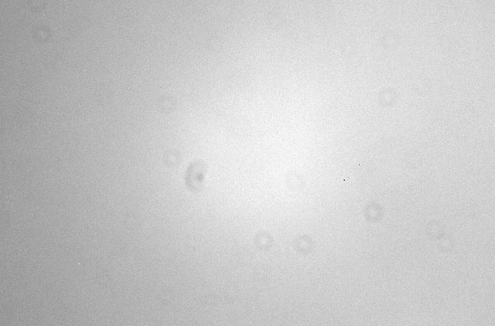
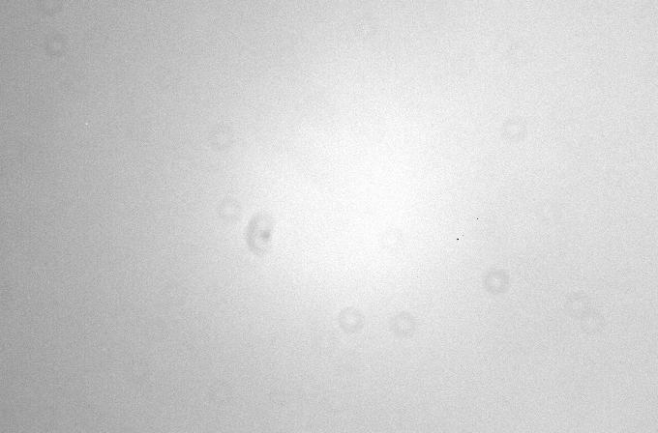
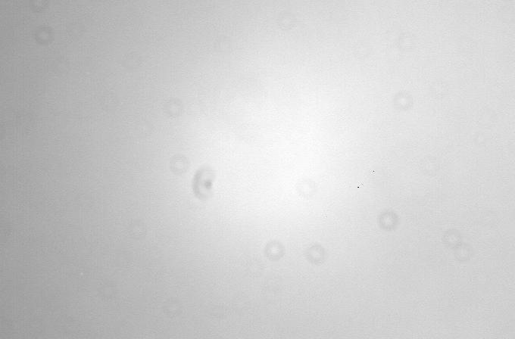
FLATCOMBINE > SUPERFLAT
FLAT 1
FLAT 3
FLAT 2
SUPER FLAT

Slide 14
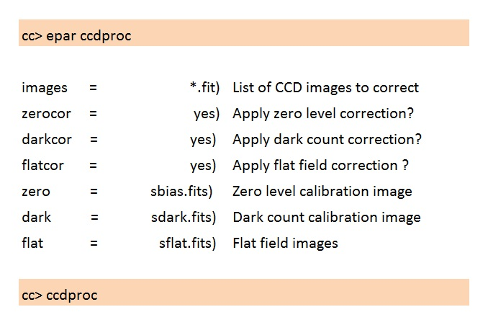
CCDPROC SOZLANMALARI

Slide 15
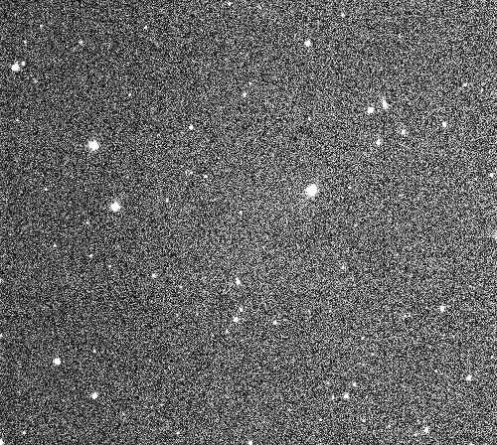
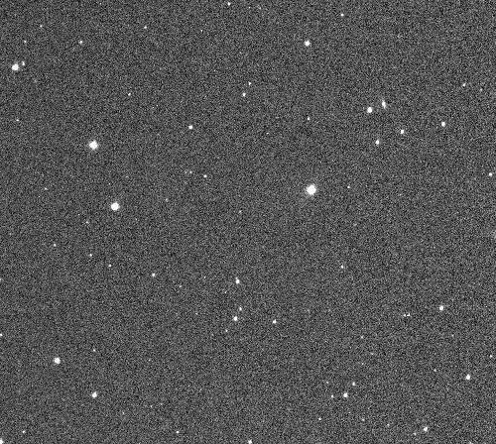
CCDPROC DAN OLDIN VA KEYIN
CCDPROC DAN OLDIN
CCDPROC DAN KEYIN

Slide 16
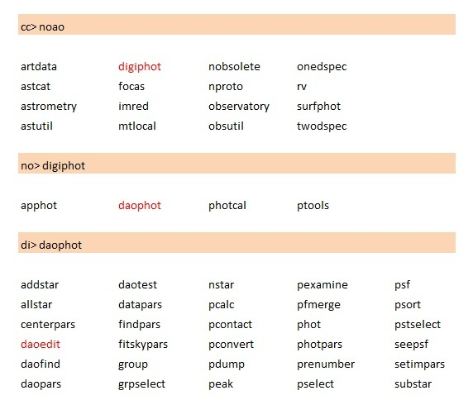
NOAO > DIGIPHOT > DAOPHOT > DAOEDIT

Slide 17
FWHM VA SIGMA NING QIYMATINI ANIQLASH
Qayta ishlanishi lozim bo’lgan tasvir da> disp komandasi orqali ds9 oynasiga yulkanadi;
Keyin da> daoedit komandasi yurgiziladi;
Qayta ishlash uchun tanlangan tasvirdagi o’rganilishi lozim bo’lgan yulduzlar ustuga sichqoncha ko’rsatgichi olib borilib, klaviaturadan A tugmachasi bosiladi;
Barcha kerakli ob’yektlar uchun bu operatsiya bajarilib bo’lingach, klaviaturadan Q tugmachasini bosish orqali DAOEDIT komandasi to’xtatiladi;
Ekranda esa tanlangan ob’tektlar uchun FWHM va SIGMA ning mos qiymatlari chiqadi;
Mos ravishda tanlangan barcha ob’yektlar uchun FWHM va SIGMA ning qiymatlaridan umumiy o’rtacha FWHM va SIGMA topiladi;
Ularning o’rtacha qiymati CENTER komandasining DATAPAR sozlanmasiga kiritilishi lozim. Buning uchun DAOPHOT dan chiqib, APPHOT ga o’tiladi

Slide 18
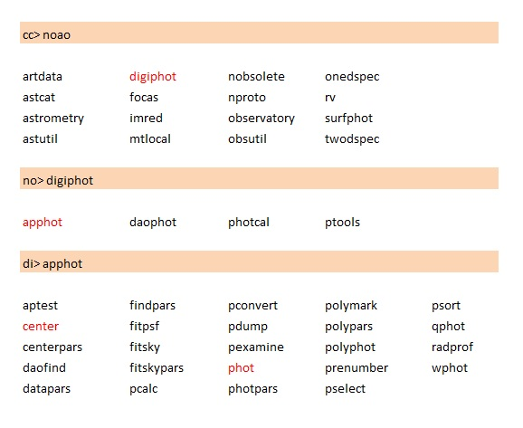
NOAO > DIGIPHOT > APPHOT

Slide 19
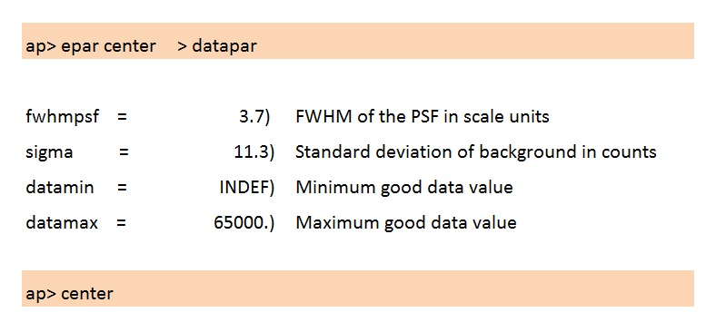
CENTER > DATAPAR SOZLANMASI

Slide 20
MAGNITUDALARNI ANIQLASH
CENTER > DATAPAR ga FWHM va SIGMA ning o’rtacha qiymati kiritilgach, ap> center komandasi yuritiladi;
Tanlangan va ds9 oynasiga chiqarilgan tasvirdagi kerakli ob’yektlar ustiga sichqoncha ko’rsatgichi keltirilib, klaviaturaning “PROBEL” tugmasi bosiladi;
Bu jarayon ham barcha kerakli ob’yektlar uchun bajariladi va Q tugmachasi orqali CENTER komandasidan chiqiladi;
Shundan so’ng tanlangan tasvir joylashgan papkada tasvir nomi bilan bir xil nomdagi *.coo* fail hosil bo’ladi;
Ushbu *.coo* failda tanlangan ob’yektlarning koordinatalari saqlanadi;
Keyin ap> phot komandasi yurgiziladi. Bu komanda *.coo* failda keltirilga koordinataga mos yulduzlarning magnituda (instrumental yulduz kattaligi) larini aniqlaydi va alohida *.mag* fail hosil qilib, ma’lumotlarni shunda saqlaydi;
Biz ap> txdump *.mag* “$I,id,xcenter,ycenter,mag,merr” yes komandasi orqali *.mag* faildagi ma’lumotlarni ekranga chop qilishimiz mumkin;
Magnitudasi aniqlangan yulduzlarni tasvirda ko’rish uchun ap> tvmark 1 *.coo* komandasidan foydalaniladi;

Slide 21
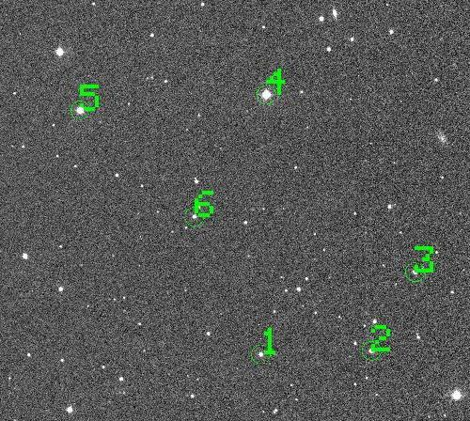
MAGNITUDASI ANIQLANGAN YULDUZLAR

Slide 22
E’TIBORINGIZ UCHUN
RAHMAT !

